Slide 1

Hematologické choroby

Slide 2
Vymezení oboru hematologie
Hematologie se zabývá krví a krvetvornými orgány
  periferní krev
  červená kostní dřeň
  mízní uzliny
  játra, slezina

Slide 3
Nedostatek krevních elementů
Nadbytek krevních elementů
Hematologické malignity
Krvácivé stavy
Trombotické stavy

Slide 4
Ontogeneza krvetvorby
Extraembryonální mezenchym
Játra: 6. týden - porod
Slezina, tymus, uzliny: 8.- 16. týden
Červená kostní dřeň: 12. týden –
Extramedulární hematopoéza

Slide 5
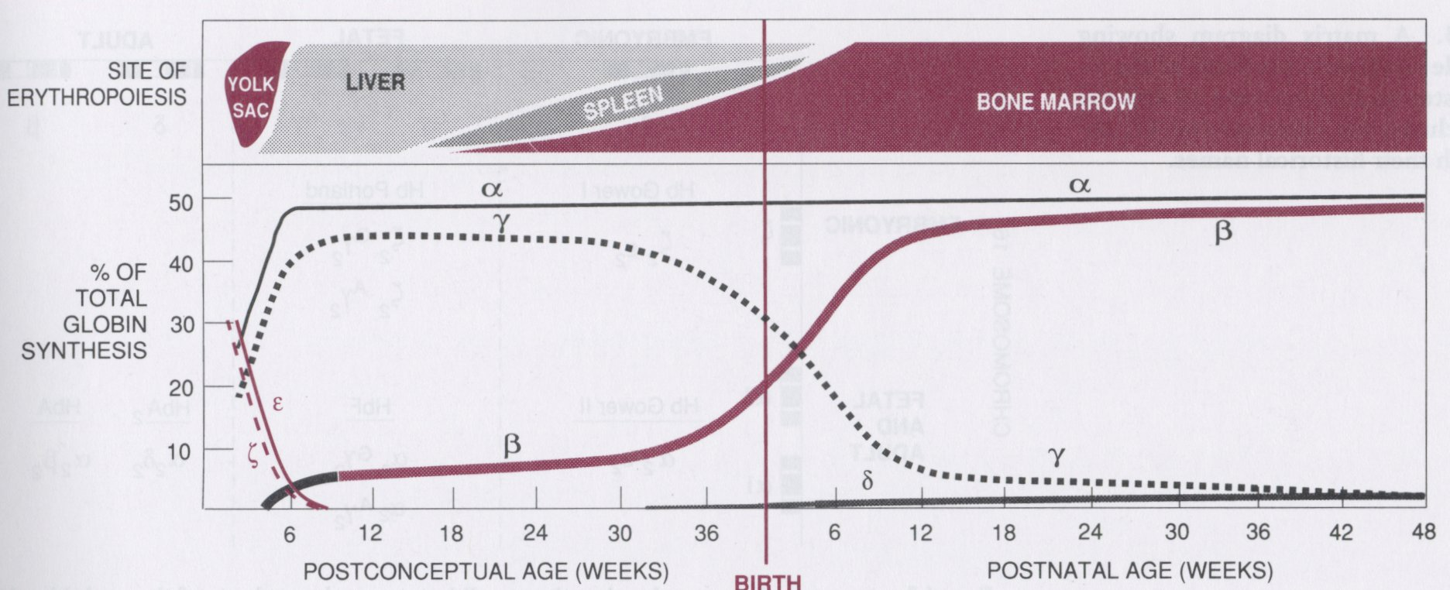
Erytropoéza během vývoje

Slide 6
Nedostatek krevních elementů
Anémie
Leukopenie
Trombocytopenie

Slide 7
Nadbytek krevních elementů
Polycythaemia vera x polyglobulia
Myelofibróza
Primární trombocytémie
Leukocytóza
Leukemoidní reakce

Slide 8
Hematologické malignity
Leukémie akutní a chronické
Lymfomy

Slide 9
Krvácivé stavy
Koagulopatie
Krvácivé stavy z cévních příčin
Trombocytopatie, trombocytopenie
Krvácivé stavy z jiných příčin (DIK)

Slide 10
Anémie
Základní rysem anémie je snížení množství hemoglobinu a zpravidla také hematokritu a počtu erytrocytů v jednotkovém objemu krve.
Na množství hemoglobinu závisí transportní kapacita krve pro kyslík.
Pozor na rozdíly mezi pohlavími
Nadmořská výška

Slide 11
Klasifikace anémií
Patofyziologická
morfologická

Slide 12
Fyziologické hodnoty erytrocytů
 | Muži | ženy
Hemoglobin | 135-175 g/l | 120-168 g/l
Hematokrit | 0,38-0,49 | 0,35-0,46
Erytrocyty | 4,2-5,8 10¹²/l | 3,8-5,2 10¹²/l
Objem (MCV) | 80-95 fl | 80-95 fl
MCH | 27-32 pg | 27-32 pg
MCHC | 0,32-0,37 | 0,32-0,37

Slide 13
Etiologie anémií
snížená krvetvorba
  sideropenické
  megaloblastové anémie
  z útlumu krvetvorby
  anémie chronických chorob
  thalasémie
zvýšené ztráty
  chronická posthemorhagická
  hemolytické
    korpuskulární
    extrakorpuskulární
Akutní posthemorhagická

Slide 14
Projevy anémií
Závisí na etiologii, hloubce a rychlosti vzniku
Únava, dušnost, palpitace, bolesti hlavy závratě a otoky
Objektivně bledost kůže a sliznic, tachykardie, systolický šelest, splenomegalie, ikterus

Slide 15
Železo v organismu
Železo v ionizované formě je velmi reaktivní a proto je v těle vázáno na anionty organických kyselin a proteiny
Funkční feroproteiny a skladové proteiny (feritin a hemosiderin)

Slide 16
Obsah železa v organismu
35-45 mg na kg tělesné váhy
60-70% v erytrocytech
10% myoglobin
20-30% zásobní železo

Slide 17
Nedostatek Fe
Snížený příjem :nedostatek v potravě, maldigesce, malabsorpce
Zvýšené ztráty
Zvýšená potřeba

Slide 18
Přetížení Fe
Parenterální přívod
transfuze
Zvýšený rozpad erytrocytů
Hereditární hemochromatózy – porucha regulace vstřebávání

Slide 19
Srpkovitá anémie
Mutace v kodonu kódujícím 6. aminokyselinu β globinového řetězce.
Glu—val hemoglobin S
Glu—lys hemoglobin C

